Slide 3
POR QUÊ
criamos o Programa
ALIANCERS?
ALIANCERS?
Buscamos pessoas que desejam abraçar a causa do empreendedorismo e somar para o desenvolvimento local de suas regiões, através da replicação de metodologias específicas como o Cineclube e Mentoria Coletiva. Acreditamos que diversidade e inclusão são pontos chaves da geração de equidade de oportunidades no Brasil.

Slide 4
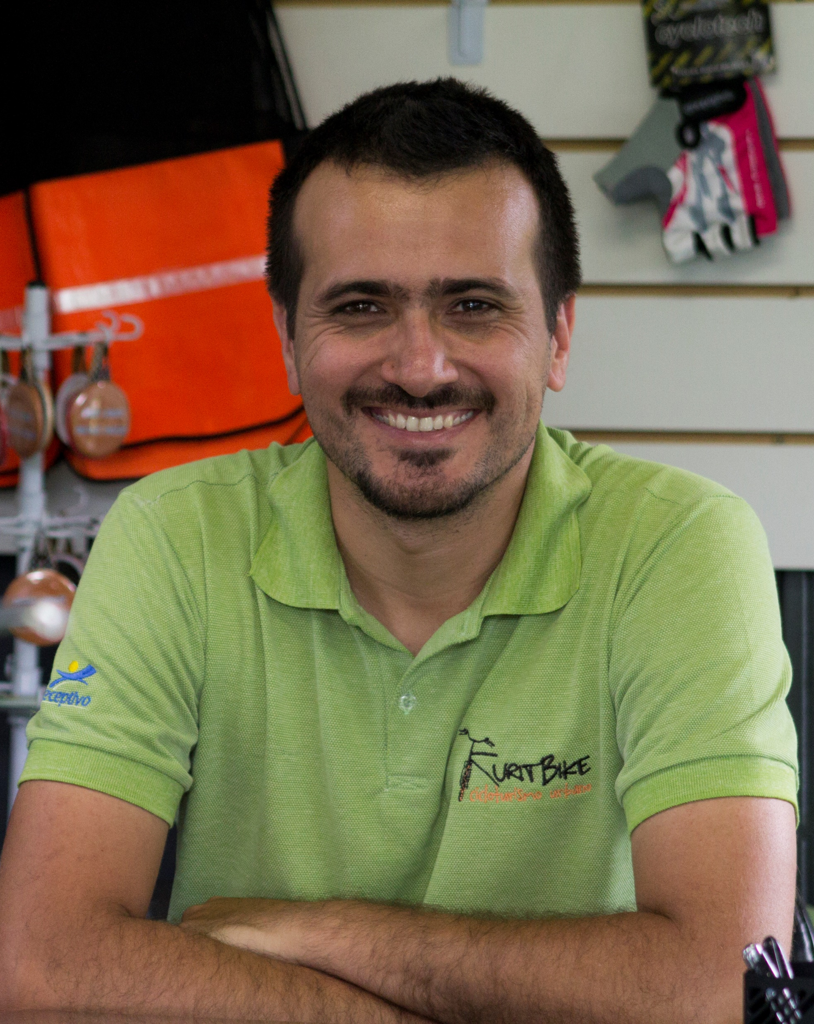
Nos últimos anos tornou-se comum entre os jovens da população economicamente ativa procurar um alinhamento entre uma carreira de propósito com impacto social, segundo pesquisas da Fundação Estudar, dos 247 jovens entrevistados, 41,3% gostariam de “enxergar o impacto social do trabalho”.
Outra pesquisa realizada pela Economist Intelligence Unit, uma área de trabalho do grupo The Economist revelou que 93% dos jovens acreditam que impacto social é um aspecto fundamental na hora de tomar decisões de investimento.
Esse cenário de interesse pelo campo social direciona para uma das áreas do conhecimento que no Brasil é denominada Terceiro Setor e segundo dados do IPEA com uma movimentação monetária que corresponde a 1,4% do PIB, ou seja, aproximadamente 32 bilhões anuais de reais.

Slide 5
É UM MOVIMENTO
que possibilita acesso
A EDUCAÇÃO EMPREENDEDORA
independente de
GÊNERO, RAÇA,
grau de instrução
OU LOCALIZAÇÃO GEOGRÁFICA
MOVIMENTO
acesso
GÊNERO, RAÇA,
O ALIANCERS É PARA TODOS.
Onde existir microempreendedores nesse Brasil é lá que queremos chegar. Acreditamos que não podem existir barreiras para o conhecimento e para o fortalecimento do microempreendedorismo. Todos podem empreender e para continuarmos vivendo esse sonho criamos o Programa Aliancers.
grau de instrução
O ALIANCERS É PARA TODOS.
OU LOCALIZAÇÃO GEOGRÁFICA

Slide 6
QUAIS SÃO
os benefícios de ser
UM ALIANCER?
´
´
benefícios
ALIANCER?
Você entrará em contato com empreendedores, projetos e um ecossistema empreendedor para alcançar com a gente o sonho de fazer do Brasil um país mais empreendedor, onde a educação empreendedora não seja apenas um artigo de luxo.

Slide 7
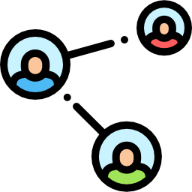
ALIANCER
O que um
ALIANCER
ganha com isso?
EXPANSÃO DA REDE
DESENVOLVIMENTO DE ENGAJAMENTO
TRABALHO EM EQUIPE
PLANEJAMENTO E EXECUÇÃO
COMUNICAÇÃO E ORATÓRIA
DESENVOLVIMENTO PESSOAL
PROATIVIDADE
TÉCNICAS DE FACILITAÇÃO
“APRENDER FAZENDO”
LIDERANÇA

Slide 8
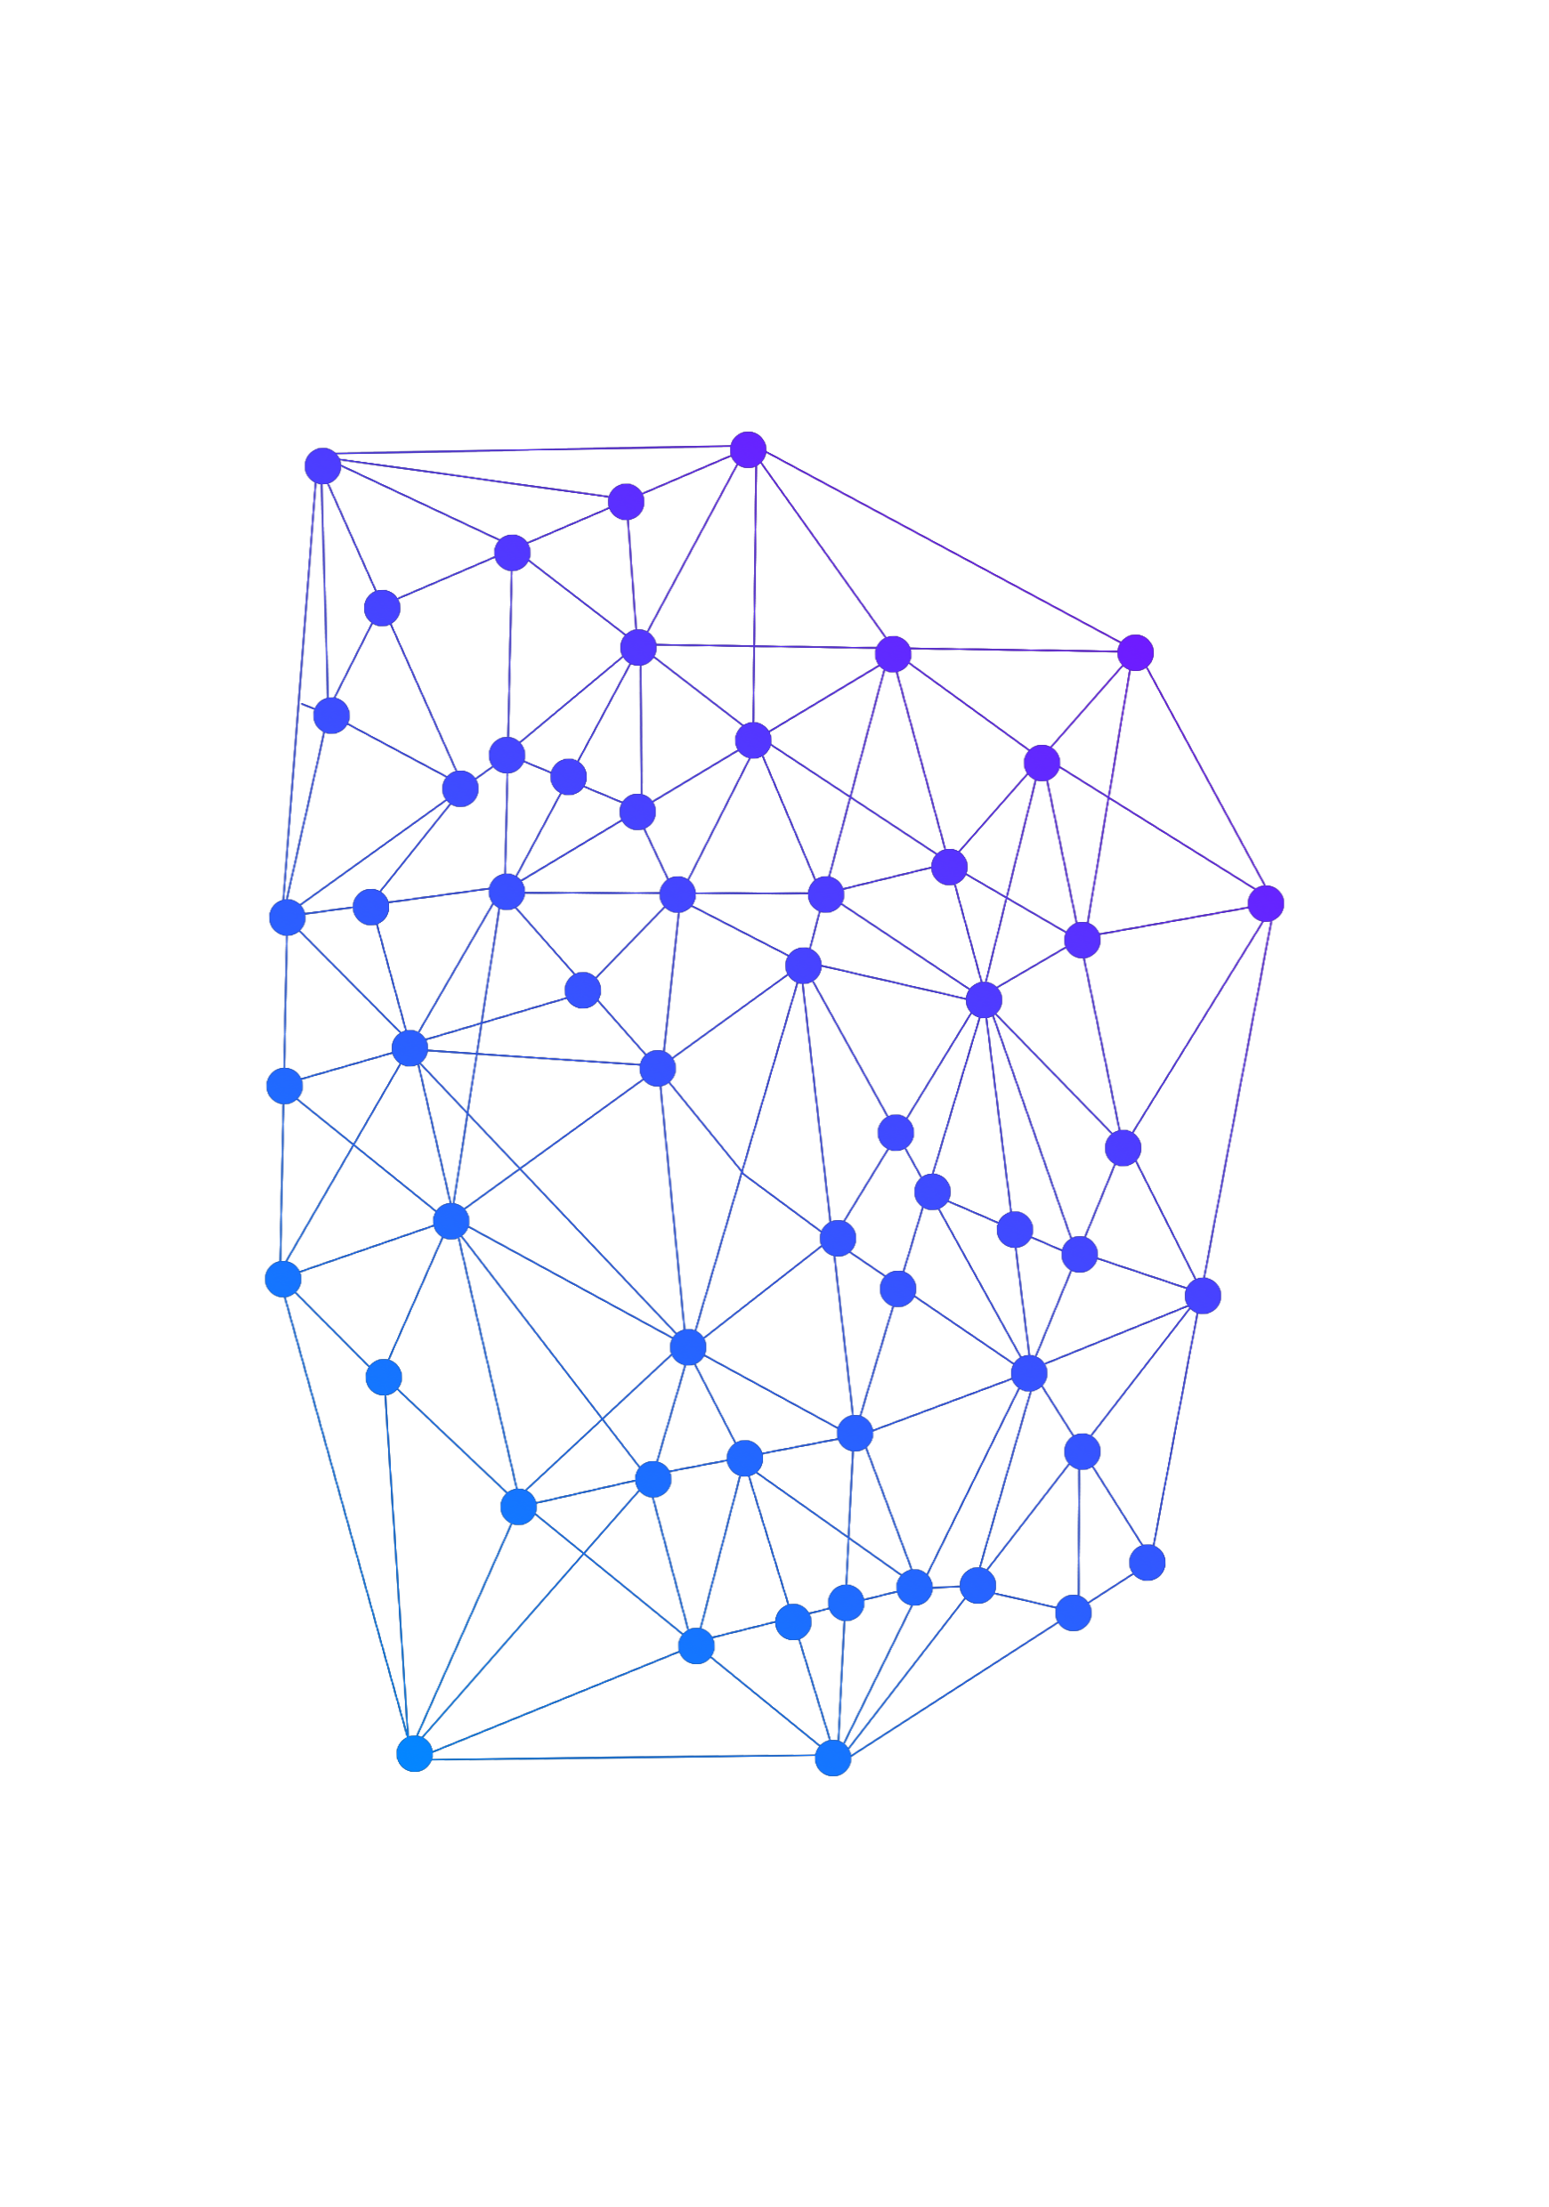
Para ser um Aliancer e fazer parte desse movimento que quer levar a educação empreendedora para todos os lugares do Brasil. Acreditamos que que nós temos que ter algo em comum e são nossos valores, nossa filosofia e nossa missão.
Esperamos que sonhem grande, sejam apaixonados por empreendedorismo e desenvolvimento local, sejam inconformados com a realidade e que estejam dispostos e comprometidos a utilizar a educação empreendedora para transformar o Brasil.
VAI LÁ E FAZ, VAMOS JUNTOS FAZER DA ECONOMIA UM LUGAR PARA TODOS!
Desenvolvimento
econômico e local
Brilho
nos olhos
Transformação
Comprometimento
VALORES
Execução
Desejo de
Mudança
Empatia
VAI LÁ E FAZ
Visão de
Futuro
Criatividade

Slide 9
Quem são nossos
EMPREENDEDORES?
EMPREENDEDORES?
Olímpio – Gama, DF
Sempre foi bom em atividades manuais, mas nunca viu isso como uma oportunidade de trabalho. Quando seu filho teve a ideia de abrir um negócio de marido de aluguel, ele começou com o pouco que tinha.
Elma – São Paulo, SP
Para começar, comprou 4 peças de roupas e vendeu. Com o dinheiro que recebeu dessas peças conseguir começar o seu negócio e vem fazendo seu negócio crescer a cada dia.
DESAFIO
PROSPECTAR
O SEU DESAFIO COMO ALIANCER É PROSPECTAR
MICROEMPREENDEDORES COMO ESSES!

Slide 10
Nossa missão é unir forças e viabilizar acessos para que pessoas e comunidades de baixa renda possam ser empreendedoras, promovendo a inclusão e o desenvolvimento econômico e social.
BUSCAMOS VOLUNTÁRIOS QUE TOPEM SER A NOSSA VOZ.
Voluntários que sejam apaixonadas por microempreendedorismo, desenvolvimento local de suas regiões, educação empreendedora e tenham o forte desejo de tornarem-se um replicador da nossa metodologia. Queremos apoiar e capacitar o desenvolvimento do empreendedorismo na população da base da pirâmide, ou seja, classes E, D e C.

Slide 11
Vem
SER UM
Aliancer!
Aliancer!

